Slide 1
자율주행 코드 분석

Slide 2
Contents
실습 환경 설정
ROS 패키지의 이해
Lane Detection 코드 분석
Self Driving 코드 분석

Slide 3
I. 실습 환경 설정

Slide 4
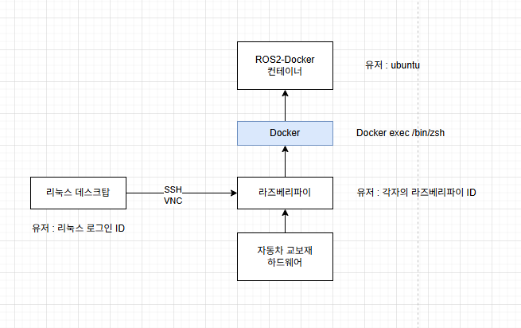
리눅스 데스크탑에서 실습할 경우

Slide 5
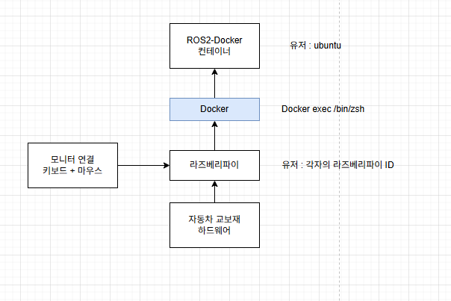
라즈베리파이에 모니터를 연결해서 작업하는 경우

Slide 6

이전 수업에서 세팅이 완료되었으면 넘어갈 것
Docker 에 prebuilt ROS2 image load 시키기
Prebuilt 된 ROS2 docker image 를 Robot Car 용 라즈베리 파이에 다운로드 받자
ros-humble-export.tar.gz 파일 다운로드 후 gunzip 으로 압축 풀기
- Option #1: from google drive - link
# 아래 gunzip 으로 압축 해제하면 ros-humble-export.tar 파일 생성됨 (size: 11.48GB)
$ gunzip ros-humble-export.tar.gz
다운로드 후 압축을 해제한 ros-humble-export.tar 파일을 docker image 에 로드하자
docker image 로 해당 파일을 load
$ docker image load -i ros-humble-export.tar
docker image 로드가 완료되면 아래 docker images 명령어로 docker image 확인 (docker image ID 는 각 디바이스별로 다를 수 있음)

Slide 7
이전 수업에서 세팅이 완료되었으면 넘어갈 것
Docker ROS2 image 자동실행 시키기
docker run 명령어로 load 된 docker image 자동 실행 시키기
-d -> 컨테이너를 백그라운드(daemon)로 실행
-I -> 표준 입력(터미널 입력)을 계속 열어 둠
-t -> TTY(가상 터미널)를 연결해 터미널처럼 쓸 수 있게 함
--name IntelPi -> 실행할 컨테이너의 이름을 IntelPi로 지정
--privileged -> 컨테이너에 모든 커널 기능을 허용합니다. 예: /dev 장치 접근, 마운트 등
--restart always -> 시스템 재부팅 후에도 자동으로 컨테이너를 재시작
--network host -> 컨테이너가 호스트와 동일한 네트워크를 사용
-e DISPLAY=:0 -> GUI 위한 환경 변수로 :0은 호스트의 기본 X 서버를 의미하며, ROS의 rqt, rviz 같은 GUI 실행에 필요
-v /dev -> /dev 호스트의 /dev 디바이스들을 컨테이너에 그대로 연결해 USB 등의 하드웨어 장치 접근이 가능
-v /tmp/.X11-unix:/tmp/.X11-unix -> X11 GUI를 위해 소켓 파일을 공유합니다. GUI 앱을 호스트 화면에 출력할 수 있게 됨
-v /home/max/docker/tmp:/home/ubuntu/shared -> 호스트 디렉토리를 컨테이너 내부에 마운트해서 컨테이너 ↔ 호스트 간 파일 공유
ros:humble-export -> 사용할 Docker 이미지 이름
tail -f /dev/null -> 컨테이너가 꺼지지 않도록 무한 대기 상태 유지
docker run -dit \
--name IntelPi \
--privileged \
--restart always \
--network host \
-e DISPLAY=:0 \
-v /dev:/dev \
-v /tmp/.X11-unix:/tmp/.X11-unix \
-v /home/max/docker/tmp:/home/ubuntu/shared \
ros:humble-export \
tail -f /dev/null

Slide 8
이전 수업에서 세팅이 완료되었으면 넘어갈 것
Docker ROS2 에 shell 연결하기
docker ps 명령어로 실행중인 docker container 의 ID 확인하기
docker exec 명령어로 실행중인 docker container 에 zsh 연결하기
docker exec \
-it \
-u ubuntu \
-w /home/ubuntu \
e71bcb9ab784 \
/bin/zsh
docker exec: 실행 중인 컨테이너 안에서 명령어를 실행
-i -t (-it): 인터랙티브 모드 + TTY. 사용자 입력과 출력을 터미널과 연결
-u ubuntu: 컨테이너 내에서 ubuntu 사용자 권한으로 실행
-w /home/ubuntu: 컨테이너 내에서 작업 디렉토리를 /home/ubuntu 로 설정
e71bcb9ab784: 대상 컨테이너 ID (또는 이름 사용 가능)
/bin/zsh: 컨테이너 내부에서 실행할 명령어 (기본 bash가 아닌 사용자 지정한 zsh 쉘)

Slide 9
II. ROS 패키지의 이해

Slide 10
I. ROS 패키지의 이해
# 이 명령어는 ros2에서 자율주행을 시작하는 명령어입니다. ros2 launch example self_driving.launch.py only_line_follow:=true
이걸 실행 할 수 있는 이유는? ROS2의 example 패키지가 설치 되어 있기 때문입니다.

Slide 11
I. ROS 패키지의 이해
ROS2 에서 패키지를 설치하는 방법은 # colcon build 실행 (ros2 도커에선 이미 설치 되어있으니 참고만 할것)
colcon build --packages-select example
ROS 2 빌드 툴 colcon이 현재 워크스페이스의 src/ 디렉토리 내부를 탐색
example 패키지를 찾음 (package.xml, setup.py가 함께 있어야 함)
Python 패키지인지 확인 후 setuptools 기반으로 처리
Example 패키지의 위치 (우리는 여기서 코드 구조를 확인할 수 있다.)
/home/ubuntu/ros2_ws/src/example

Slide 12
I. ROS 패키지의 이해
1. colcon build 2. setup.py가 실행됨
setup() 함수가 실행되면서 다음을 수행:
항목 | 설명
name, version | 패키지 메타 정보 등록
packages=[example] | Python 코드 설치 대상 지정 (예: example/*.py)
data_files=[...] | .launch.py, .yaml, .dae 등을 적절한 ROS 경로에 복사
entry_points | CLI 명령어(ros2 run, self_driving) 실행 설정

Slide 13
I. ROS 패키지의 이해
colcon은 아래와 같은 구조로 빌드 산출물을 저장합니다:
install/
├── example/
│ ├── bin/
│ │ └── self_driving ← 실행 가능한 CLI 스크립트 (쉘 스크립트 + 파이썬 실행)
│ ├── lib/python3.x/site-packages/example/ ← Python 코드
│ └── share/example/
│ ├── package.xml
│ ├── launch/
│ ├── config/
│ └── resource/

Slide 14
I. ROS 패키지의 이해
console_scripts → bin 파일 생성
entry_points에 등록한 항목은 bin/ 디렉토리에 스크립트로 자동 생성됨
예: self_driving 실행 파일은 다음과 같은 내용이 들어감 (자동 생성):
#!/usr/bin/python3
from example.self_driving.self_driving import main
main()
사용자는 터미널에서 단순히 self_driving 또는 ros2 run example self_driving만 입력하면 실행됨
# Setup.py에서 엔트리포인트로 선언된 이 코드는
self_driving = example.self_driving.self_driving:main
# 실제 파이썬 코드는 이렇게 동작합니다.
from example.self_driving.self_driving import main
main()

Slide 15
III. Lane Detection 코드 분석

Slide 16
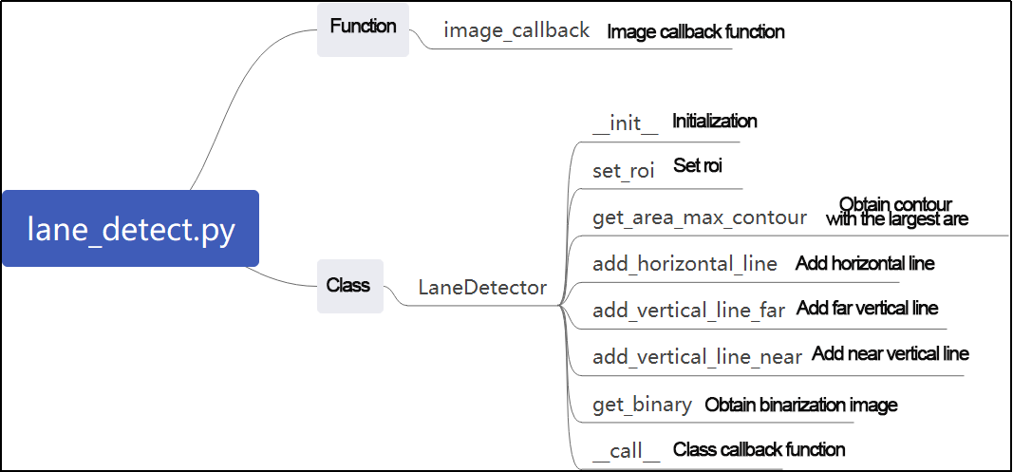
III. Lane Detection 코드 분석

Slide 17
III. Lane Detection 코드 분석
Lane Detection 을 테스트하기 위한 단순 실행 명령어
# 도커 실행 후 명령어를 입력 ~/.stop_sh
ros2 launch examplt self_driving.launch.py onpy_line_follow:=true
#새 명령줄 터미널을 엽니다.
rqt
종료하고 싶으시면 Ctrl+C
앱 서비스를 다시 시작하려면 다음 명령을 입력하고
서비스 시작이 완료되었음을 나타내는 부저가 울릴 때까지 기다리세요.
sudo systemctl restart start_node.service

Slide 18
III. Lane Detection 코드 분석
코드 경로 : /home/ubuntu/ros2_ws/src/example/example/self_driving/lane_detect.py
이미지 콜백:
def image_callback(ros_image):
cv_image = bridge.imgmsg_to_cv2(ros_image, "bgr8")
bgr_image = np.array(cv_image, dtype=np.uint8)
if image_queue.full():
# if the queue is full, remove the oldest image
image_queue.get()
# put the image into the queue
image_queue.put(bgr_image)

Slide 19
III. Lane Detection 코드 분석
코드 경로 : /home/ubuntu/ros2_ws/src/example/example/self_driving/lane_detect.py
차선 감지기:
class LaneDetector(object):
def __init__(self, color):
# lane color
self.target_color = color
# ROI for lane detection
if os.environ['DEPTH_CAMERA_TYPE'] == 'ascamera':
self.rois = ((338, 360, 0, 320, 0.7), (292, 315, 0, 320, 0.2), (248, 270, 0, 320, 0.1))
else:
self.rois = ((450, 480, 0, 320, 0.7), (390, 480, 0, 320, 0.2), (330, 480, 0, 320, 0.1))
self.weight_sum = 1.0
def set_roi(self, roi):
self.rois = roi
__init__ 함수는 필요한 매개변수를 초기화합니다.
ROI를 인식 영역 잠금으로 설정합니다.

Slide 20
III. Lane Detection 코드 분석
코드 경로 : /home/ubuntu/ros2_ws/src/example/example/self_driving/lane_detect.py
set roi: 인식된 ROI를 설정하는 데 사용됩니다.
def set_roi(self, roi):
self.rois = roi

Slide 21
III. Lane Detection 코드 분석
코드 경로 : /home/ubuntu/ros2_ws/src/example/example/self_driving/lane_detect.py
get_area_max_contour: OpenCV를 통해 윤곽선 목록을 가져와서 면적이 가장 큰 윤곽선을 얻습니다.
def get_area_max_contour(contours, threshold=100):
'''
obtain the contour corresponding to the maximum area
:param contours:
:param threshold:
:return:
'''
contour_area = zip(contours, tuple(map(lambda c: math.fabs(cv2.contourArea(c)), contours)))
contour_area = tuple(filter(lambda c_a: c_a[1] > threshold, contour_area))
if len(contour_area) > 0:
max_c_a = max(contour_area, key=lambda c_a: c_a[1])
return max_c_a
return None

Slide 22
III. Lane Detection 코드 분석
코드 경로 : /home/ubuntu/ros2_ws/src/example/example/self_driving/lane_detect.py
수평줄 추가: 이미지의 너비와 높이, ROI를 기준으로 인식 수평선을 설정합니다.
def add_horizontal_line(self, image):
# |____ ---> |———— ---> ——
h, w = image.shape[:2]
roi_w_min = int(w/2)
roi_w_max = w
roi_h_min = 0
roi_h_max = h
roi = image[roi_h_min:roi_h_max, roi_w_min:roi_w_max] # crop the right half
flip_binary = cv2.flip(roi, 0) # flip upside down
max_y = cv2.minMaxLoc(flip_binary)[-1][1] # extract the coordinates of the top-left point with a value of 255
return h - max_y

Slide 23
III. Lane Detection 코드 분석
코드 경로 : /home/ubuntu/ros2_ws/src/example/example/self_driving/lane_detect.py
수직선_거리_추가: ROI와 로봇에서 이미지의 가장 먼 부분까지의 거리를 기준으로 인식 수직선을 설정합니다.
def add_vertical_line_near(self, image):
# ——| |—— |
# | ---> | --->
h, w = image.shape[:2]
roi_w_min = 0
roi_w_max = int(w/2)
roi_h_min = int(h/2)
roi_h_max = h
roi = image[roi_h_min:roi_h_max, roi_w_min:roi_w_max]
flip_binary = cv2.flip(roi, -1) # flip the image horizontally and vertically
#cv2.imshow('1', flip_binary)
(x_0, y_0) = cv2.minMaxLoc(flip_binary)[-1] # extract the coordinates of the top-left point with a value of 255
down_p = (roi_w_max - x_0, roi_h_max - y_0)
(x_1, y_1) = cv2.minMaxLoc(roi)[-1]
y_center = int((roi_h_max - roi_h_min - y_1 + y_0)/2)
roi = flip_binary[y_center:, :]
(x, y) = cv2.minMaxLoc(roi)[-1]
up_p = (roi_w_max - x, roi_h_max - (y + y_center))
up_point = (0, 0)
down_point = (0, 0)
if up_p[1] - down_p[1] != 0 and up_p[0] - down_p[0] != 0:
up_point = (int(-down_p[1]/((up_p[1] - down_p[1])/(up_p[0] - down_p[0])) + down_p[0]), 0)
down_point = down_p
return up_point, down_point, y_center

Slide 24
III. Lane Detection 코드 분석
코드 경로 : /home/ubuntu/ros2_ws/src/example/example/self_driving/lane_detect.py
get_binary : 색상 공간을 기반으로 색상 인식을 수행하고 이진화된 이미지를 처리합니다.
def get_binary(self, image):
# recognize color through LAB space
img_lab = cv2.cvtColor(image, cv2.COLOR_RGB2LAB) # convert RGB to LAB
img_blur = cv2.GaussianBlur(img_lab, (3, 3), 3) # Gaussian blur denoising
mask = cv2.inRange(img_blur, tuple(lab_data['lab']['Stereo'][self.target_color]['min']), tuple(lab_data['lab']['Stereo'][self.target_color]['max'])) eroded = cv2.erode(mask, cv2.getStructuringElement(cv2.MORPH_RECT, (3, 3))) # erode
dilated = cv2.dilate(eroded, cv2.getStructuringElement(cv2.MORPH_RECT, (3, 3))) # dilate
return dilated

Slide 25
III. Lane Detection 코드 분석
코드 경로 : /home/ubuntu/ros2_ws/src/example/example/self_driving/lane_detect.py
__call__:
전체 클래스의 콜백 함수: 이 함수에서는 색상 인식이 수행됩니다.
감지된 노란색 선은 OpenCV를 사용하여 그려집니다. 출력에는 각 ROI에서 인식된 윤곽선의 이미지, 각도, 픽셀 좌표 X가 포함됩니다.
def __call__(self, image, result_image):
# extract the center point based on the proportion
centroid_sum = 0
h, w = image.shape[:2]
max_center_x = -1
center_x = []
for roi in self.rois:
(이하 줄임)

Slide 26
IV. Self Driving 코드 분석

Slide 27
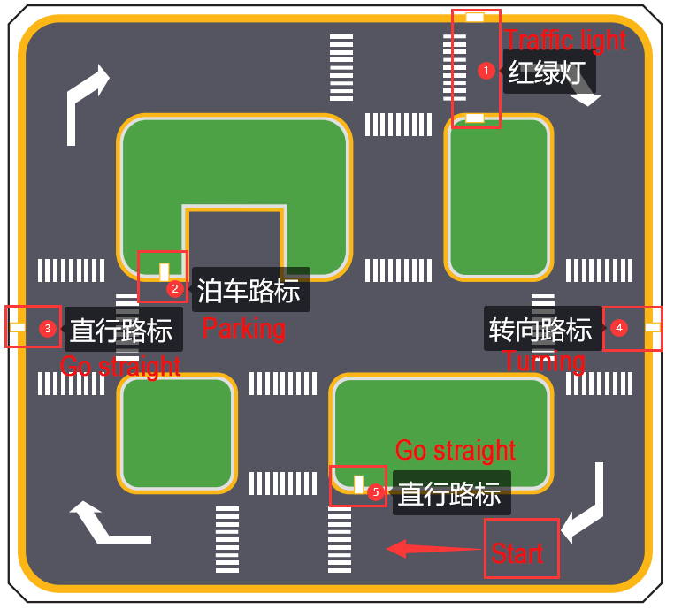
IV. Self Driving 코드 분석
자율 주행 시나리오. (하지만 완벽하게 구현이 되지 않았습니다. ) (1) 순찰지도의 가장 바깥쪽 원의 노란색 선을 따라가세요.
(2) 횡단보도가 감지되면 속도를 줄이고 통과합니다.
(3) 방향전환 표지판을 감지하여 방향전환을 하는 경우.
(4) 차량을 주차하고 정지신호를 감지한 후 주차장에 진입합니다.
(5) 적색신호 감지 시 정지.
(6) 감지된 가로등을 지날 때 속도를 줄인다.

Slide 28
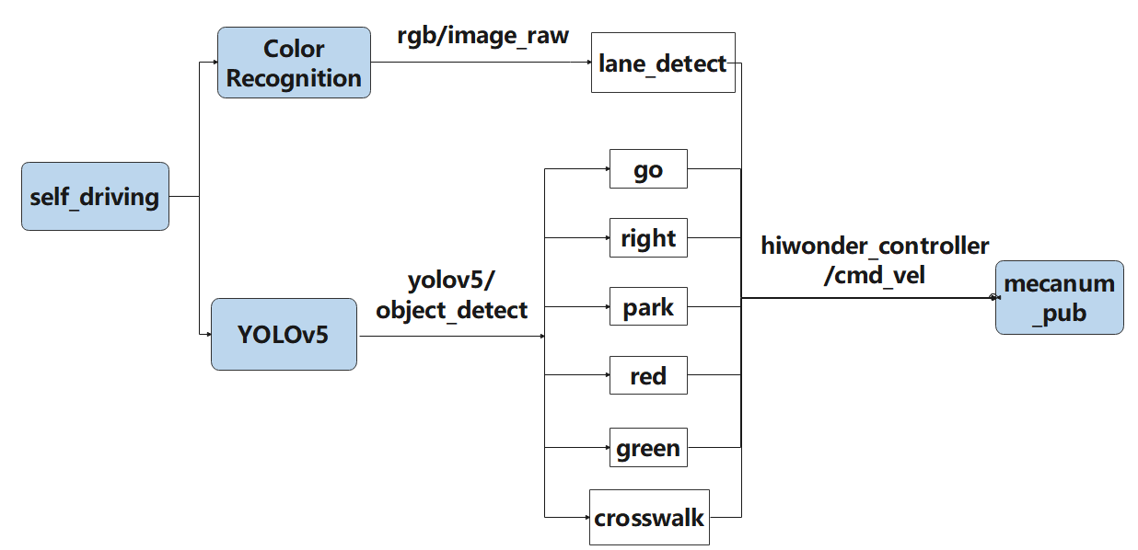
IV. Self Driving 코드 분석

Slide 29
IV. Self Driving 코드 분석
# 도커 터미널에서 시작 ~/.stop_ros.sh
ros2 launch example self_driving.launch.py
# 새 터미널에서 시작
rqt
# 주행 종료후, 다시 시작
sudo systemctl restart start_node.service

Slide 30
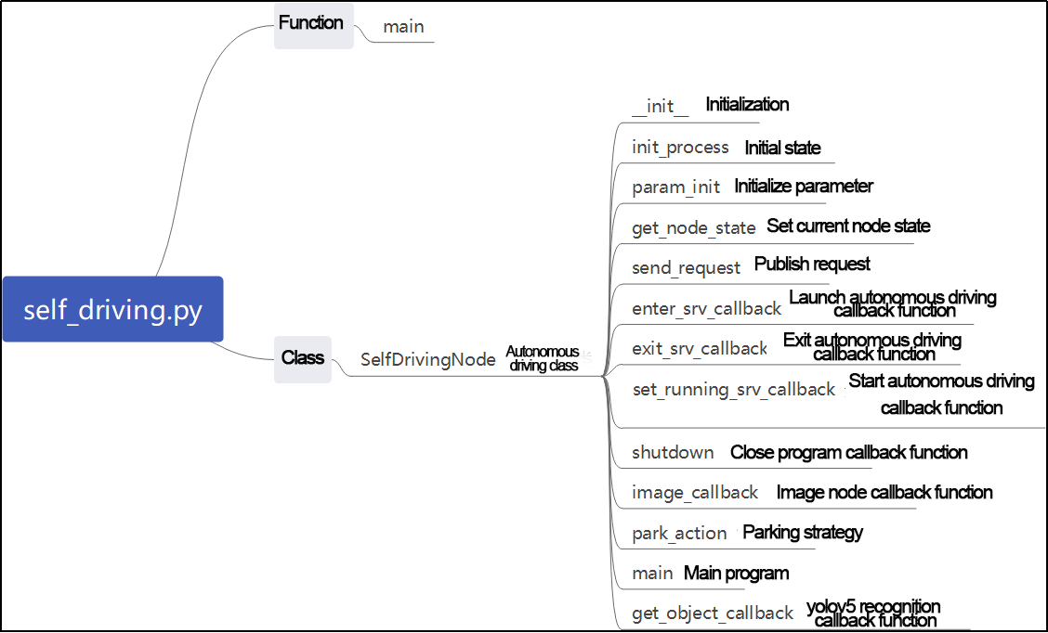
IV. Self Driving 코드 분석

Slide 31
IV. Self Driving 코드 분석
코드 위치 : /home/ubuntu/ros2_ws/src/example/example/self_driving/self_driving.py
def main():
node = SelfDrivingNode('self_driving')
executor = MultiThreadedExecutor()
executor.add_node(node)
executor.spin()
node.destroy_node()
자율 주행 시작하는 함수 부분

Slide 32
IV. Self Driving 코드 분석
코드 위치 : /home/ubuntu/ros2_ws/src/example/example/self_driving/self_driving.py
def __init__(self, name):
rclpy.init()
super().__init__(name, allow_undeclared_parameters=True, automatically_declare_parameters_from_overrides=True)
self.name = name
self.is_running = True
self.pid = pid.PID(0.4, 0.0, 0.05)
self.param_init()
이 코드는 ROS2 노드를 초기화하고, 이름과 PID 제어기, 파라미터 설정을 포함한 상태 변수들을 초기화하는
클래스 생성자입니다.

Slide 33
IV. Self Driving 코드 분석
코드 위치 : /home/ubuntu/ros2_ws/src/example/example/self_driving/self_driving.py
class SelfDrivingNode(Node):
def __init__(self, name):
rclpy.init()
super().__init__(name, allow_undeclared_parameters=True, automatically_declare_parameters_from_overrides=True)
self.name = name
self.is_running = True
self.pid = pid.PID(0.4, 0.0, 0.05)
self.param_init()
….(길어서 줄임)
현재 로봇 유형을 가져오는 데 필요한 매개변수를 초기화합니다.
라인 추적 색상을 노란색으로 설정합니다.
섀시 제어, 서보 제어, 이미지 읽기를 시작합니다.
진입, 종료, 시작을 위한 세 가지 서비스를 설정합니다.
YOLOv5 노드를 읽습니다.

Slide 34
IV. Self Driving 코드 분석
코드 위치 : /home/ubuntu/ros2_ws/src/example/example/self_driving/self_driving.py
위치 인식이나 기타 작업에 필요한 매개변수를 초기화합니다.
def param_init(self):
self.start = False
self.enter = False
self.right = True
self.have_turn_right = False
self.detect_turn_right = False
self.detect_far_lane = False
self.park_x = -1 # obtain the x-pixel coordinate of a parking sign
self.start_turn_time_stamp = 0
self.count_turn = 0
self.start_turn = False # start to turn

Slide 35
IV. Self Driving 코드 분석
코드 위치 : /home/ubuntu/ros2_ws/src/example/example/self_driving/self_driving.py
노드 상태 가져오기: 현재 노드 상태를 가져옵니다.
보내기_요청: 서비스 요청을 게시하는 데 사용됩니다.
def get_node_state(self, request, response):
response.success = True
return response
def send_request(self, client, msg):
future = client.call_async(msg)
while rclpy.ok():
if future.done() and future.result():
return future.result()

Slide 36
IV. Self Driving 코드 분석
코드 위치 : /home/ubuntu/ros2_ws/src/example/example/self_driving/self_driving.py
def enter_srv_callback(self, request, response):
self.get_logger().info('\033[1;32m%s\033[0m' % "self driving enter")
with self.lock:
self.start = False
camera = 'depth_cam'#self.get_parameter('depth_camera_name').value
self.create_subscription(Image, '/ascamera/camera_publisher/rgb0/image' , self.image_callback, 1)
self.create_subscription(ObjectsInfo, '/yolov5_ros2/object_detect', self.get_object_callback, 1)
self.mecanum_pub.publish(Twist())
self.enter = True
response.success = True
response.message = "enter"
return response
서비스 콜백 시작
자율주행 서비스를 시작.
이미지와 YOLOv5 인식 콘텐츠를 읽어오세요.
속도를 초기화

Slide 37
IV. Self Driving 코드 분석
코드 위치 : /home/ubuntu/ros2_ws/src/example/example/self_driving/self_driving.py
def exit_srv_callback(self, request, response):
self.get_logger().info('\033[1;32m%s\033[0m' % "self driving exit")
with self.lock:
try:
if self.image_sub is not None:
self.image_sub.unregister()
if self.object_sub is not None:
self.object_sub.unregister()
except Exception as e:
self.get_logger().info('\033[1;32m%s\033[0m' % str(e))
self.mecanum_pub.publish(Twist())
self.param_init()
response.success = True
response.message = "exit"
return response
srv_콜백 종료:
자율주행 게임 서비스를 종료
이미지 및 YOLOv5 인식 콘텐츠 읽기가 중단
속도를 초기화하고 매개변수를 재설정

Slide 38
IV. Self Driving 코드 분석
코드 위치 : /home/ubuntu/ros2_ws/src/example/example/self_driving/self_driving.py
셧다운 코드
현재 실행 중인 프로그램을 중지하는 데 사용됩니다.
def shutdown(self, signum, frame): # press 'ctrl+c' to close the program
self.is_running = False

Slide 39
IV. Self Driving 코드 분석
코드 위치 : /home/ubuntu/ros2_ws/src/example/example/self_driving/self_driving.py
이미지 콜백: 이미지를 큐에 넣고 만료된 이미지를 삭제하는 이미지 콜백 함수입니다.
def image_callback(self, ros_image): # callback target checking
cv_image = self.bridge.imgmsg_to_cv2(ros_image, "rgb8")
rgb_image = np.array(cv_image, dtype=np.uint8)
if self.image_queue.full():
# if the queue is full, remove the oldest image
self.image_queue.get()
# put the image into the queue
self.image_queue.put(rgb_image)

Slide 40
IV. Self Driving 코드 분석
코드 위치 : /home/ubuntu/ros2_ws/src/example/example/self_driving/self_driving.py
주차 코드 : 두 가지 서로 다른 섀시 유형을 기반으로 두 가지 주차 전략을 실행하는 주차 논리입니다.
# parking processing
def park_action(self):
if self.machine_type == 'MentorPi_Mecanum':
twist = Twist()
twist.linear.y = -0.2
self.mecanum_pub.publish(twist)
time.sleep(0.38/0.2)
elif self.machine_type == 'MentorPi_Acker':
twist = Twist()
twist.linear.x = 0.15
twist.angular.z = twist.linear.x*math.tan(-0.5061)/0.145
self.mecanum_pub.publish(twist)
time.sleep(3) – 이하 줄입

Slide 41
IV. Self Driving 코드 분석
코드 위치 : /home/ubuntu/ros2_ws/src/example/example/self_driving/self_driving.py
get_object_callback: 현재 인식된 카테고리를 가져오는 YOLOv5를 읽기 위한 콜백 함수입니다.
# Obtain the target detection result
def get_object_callback(self, msg):
self.objects_info = msg.objects
if self.objects_info == []: # If it is not recognized, reset the variable
self.traffic_signs_status = None
self.crosswalk_distance = 0
else:
min_distance = 0
이하 줄입

Slide 42
IV. Self Driving 코드 분석
코드 위치 : /home/ubuntu/ros2_ws/src/example/example/self_driving/self_driving.py
main : 노드 실행 하는 부분
def main():
node = SelfDrivingNode('self_driving')
executor = MultiThreadedExecutor()
executor.add_node(node)
executor.spin()
node.destroy_node()
if __name__ == "__main__":
main()

Slide 43
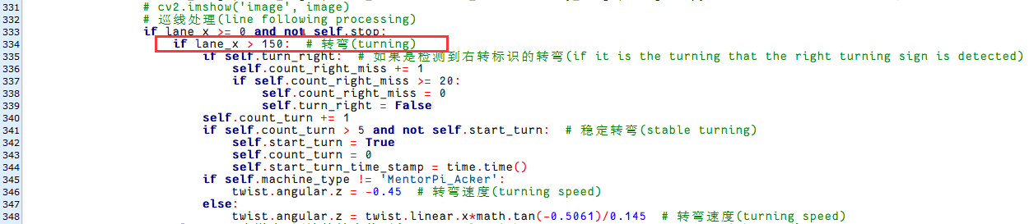
IV. Self Driving 코드 분석
# 자동차 회전속도 조정
빨간색 상자는 차선의 중심점을 나타내며, 이 중심점을 조정하여 회전 효과를 미세하게 조절할 수 있습니다.
값을 낮추면 회전 속도가 빨라지고, 값을 높이면 회전 속도가 늦어집니다.
cd ~/ros2_ws/src/example/example/self_driving/
vim self_driving.py

Slide 44
QnA

